Slide 1

Crypto Analysis Project BI
Fait par :
LAHMAMA Fatima-Zahraa
CHERKAOUI Kamal
EL FATHI Zakaria
Sous encadrement de :
Pr. SOUSSI Nassima

Slide 2
SOMMAIRE
01
02
03
04
05
06
INTRODUCTION
PROBLEMATIQUE
OBJECTIFS
DESCRIPTION DU DATASET
SOLUTION
POWER BI
CONCLUSION

Slide 3
INTRODUCTION
01

Slide 4

Introduction
L'analyse des données de l'historique des cryptomonnaies peut être un moyen utile pour comprendre les tendances et les patterns qui ont influencé le marché des cryptomonnaies dans le passé.
Les données sur les prix "low" (bas), "high" (haut), "open" (ouverture) et "close" (clôture) ainsi que sur les "volumes" de trading peuvent être particulièrement utiles pour comprendre les mouvements de prix et les volumes de trading sur un certain période de temps.

Slide 5
PROBLEMATIQUE
02

Slide 6


PROBLEMATIQUE
Comment les fluctuations de prix (low, high) ont-elles affecté le volume de trading de chaque cryptomonnaie au fil du temps ?
Y a-t-il un lien entre les mouvements de prix et les volumes de trading pour chaque cryptomonnaie ? Si oui, comment cette relation peut-elle être utilisée pour prévoir les mouvements futurs de prix ?
Y a-t-il des patterns ou des tendances qui peuvent être identifiés dans les données low, high, open, close et volume au fil du temps ? Comment ces patterns peuvent-ils être utilisés pour prévoir les mouvements futurs de prix ?

Slide 7
PROBLEMATIQUE
Comment les différentes cryptomonnaies ont-elles performé par rapport les unes aux autres au fil du temps en utilisant les données low, high, open, close et volume ? Y a-t-il des cryptomonnaies qui ont tendance à être plus volatiles que d'autres ?
Quels sont les moments où les volumes de trading ont été les plus élevés ou les plus faibles pour chaque cryptomonnaie au fil du temps ? Quels événements ou facteurs ont pu être à l'origine de ces variations de volume ?

Slide 8
OBJECTIFS
03

Slide 9

OBJECTIFS:
Comprendre les tendances et les patterns qui ont influencé les mouvements de prix et les volumes de trading pour chaque cryptomonnaie au fil du temps.
Identifier les facteurs qui ont le plus influencé les mouvements de prix et les volumes de trading pour chaque cryptomonnaie au fil du temps.
Prévoir les mouvements futurs de prix et les volumes de trading en utilisant les données low, high, open, close et volume de l'historique des cryptomonnaies.

Slide 10
OBJECTIFS:
Comparer la performance de différentes cryptomonnaies en utilisant les données low, high, open, close et volume.
Déterminer les moments où les volumes de trading ont été les plus élevés ou les plus faibles pour chaque cryptomonnaie au fil du temps et comprendre les facteurs qui ont pu être à l'origine de ces variations de volume.
Utiliser les données low, high, open, close et volume de l'historique des cryptomonnaies pour évaluer l'efficacité de différentes stratégies de trading de cryptomonnaies.

Slide 11
DESCRIPTION DU DATASET
04

Slide 12
API ?:
Une API peut vous permettre d'accéder à des données en temps réel ou en différé sur de nombreuses paires de trading de cryptomonnaies sur différents échanges. Cela peut vous aider à obtenir une vue complète et à jour du marché des cryptomonnaies.
Une API peut vous fournir un accès facile et rapide aux données que vous cherchez, sans avoir à parcourir manuellement différents sites web ou bases de données. Cela peut vous faire gagner du temps et de l'énergie.
Une API peut vous permettre de récupérer les données de l'historique des cryptomonnaies dans un format standardisé et structuré, ce qui peut faciliter leur traitement et leur analyse.
*Documentation de l’API : cliquer ici

Slide 13
API ?:
Une API peut vous offrir un moyen flexible et scalable d'accéder aux données de l'historique des cryptomonnaies, que vous souhaitiez obtenir des données pour une paire de trading spécifique ou pour l'ensemble des paires de trading disponibles sur un échange spécifique.
En utilisant une API, vous pouvez également être sûr de disposer de données fiables et de qualité, car elles sont généralement fournies par des sources de données de confiance.
*Documentation de l’API : cliquer ici

Slide 14
DESCRIPTION DE L’API
L'API fournit des données de prix en temps réel et en différé sur de nombreuses paires de trading de cryptomonnaies sur différents échanges.
Les données incluent des informations sur les prix de clôture, d'ouverture, de haut et de bas, ainsi que sur les volumes de trading.
Les données sont disponibles sur une période allant jusqu'à un an en arrière.
Les données peuvent être demandées pour une paire de trading spécifique ou pour l'ensemble des paires de trading disponibles sur un échange spécifique.
*Documentation de l’API : cliquer ici

Slide 15
DESCRIPTION DE L’API
Les données peuvent être demandées à différentes fréquences (par exemple, toutes les heures, tous les jours, toutes les semaines, etc.).
L'API fournit également des données sur les taux de change entre différentes devises fiat et cryptomonnaies.
L'API est accessible via des requêtes HTTP et les données sont fournies au format JSON.
*Documentation de l’API : cliquer ici

Slide 16
05
SOLUTION POWER BI

Slide 17
POWER BI ?
Power BI est un outil de visualisation de données qui permet de créer des graphiques et des tableaux de bord à partir de données structurées. Cela peut vous aider à visualiser et à comprendre facilement les données de l'historique des cryptomonnaies et à identifier les tendances et les patterns qui se dégagent de ces données.
Power BI offre une grande flexibilité dans la façon de représenter les données, avec une large gamme de types de graphiques et de tableaux de bord disponibles. Cela vous permet de choisir le type de visualisation qui convient le mieux à vos besoins et à votre public cible.

Slide 18
POWER BI ?
Power BI est facile à utiliser et offre une interface intuitive qui permet de créer rapidement des visualisations de données. Cela peut vous faire gagner du temps et de l'énergie dans l'analyse de l'historique des cryptomonnaies.
Power BI est une solution cloud-based, ce qui signifie que vous pouvez accéder à vos données et à vos visualisations de n'importe où et à tout moment, à condition d'avoir une connexion internet. Cela peut être particulièrement utile si vous souhaitez partager vos résultats avec d'autres personnes ou si vous voulez pouvoir accéder à vos données en dehors de votre bureau.
Power BI permet de mettre à jour automatiquement les données et les visualisations lorsque de nouvelles données sont disponibles. Cela vous permet de disposer en permanence des données les plus récentes et de ne pas avoir à mettre à jour manuellement vos visualisations chaque fois que de nouvelles données sont disponibles.

Slide 19
API ?:
Une API peut vous permettre d'accéder à des données en temps réel ou en différé sur de nombreuses paires de trading de cryptomonnaies sur différents échanges. Cela peut vous aider à obtenir une vue complète et à jour du marché des cryptomonnaies.
Une API peut vous fournir un accès facile et rapide aux données que vous cherchez, sans avoir à parcourir manuellement différents sites web ou bases de données. Cela peut vous faire gagner du temps et de l'énergie.
Une API peut vous permettre de récupérer les données de l'historique des cryptomonnaies dans un format standardisé et structuré, ce qui peut faciliter leur traitement et leur analyse.
*Documentation de l’API : cliquer ici

Slide 20
API ?:
Une API peut vous offrir un moyen flexible et scalable d'accéder aux données de l'historique des cryptomonnaies, que vous souhaitiez obtenir des données pour une paire de trading spécifique ou pour l'ensemble des paires de trading disponibles sur un échange spécifique.
En utilisant une API, vous pouvez également être sûr de disposer de données fiables et de qualité, car elles sont généralement fournies par des sources de données de confiance.
*Documentation de l’API : cliquer ici

Slide 21
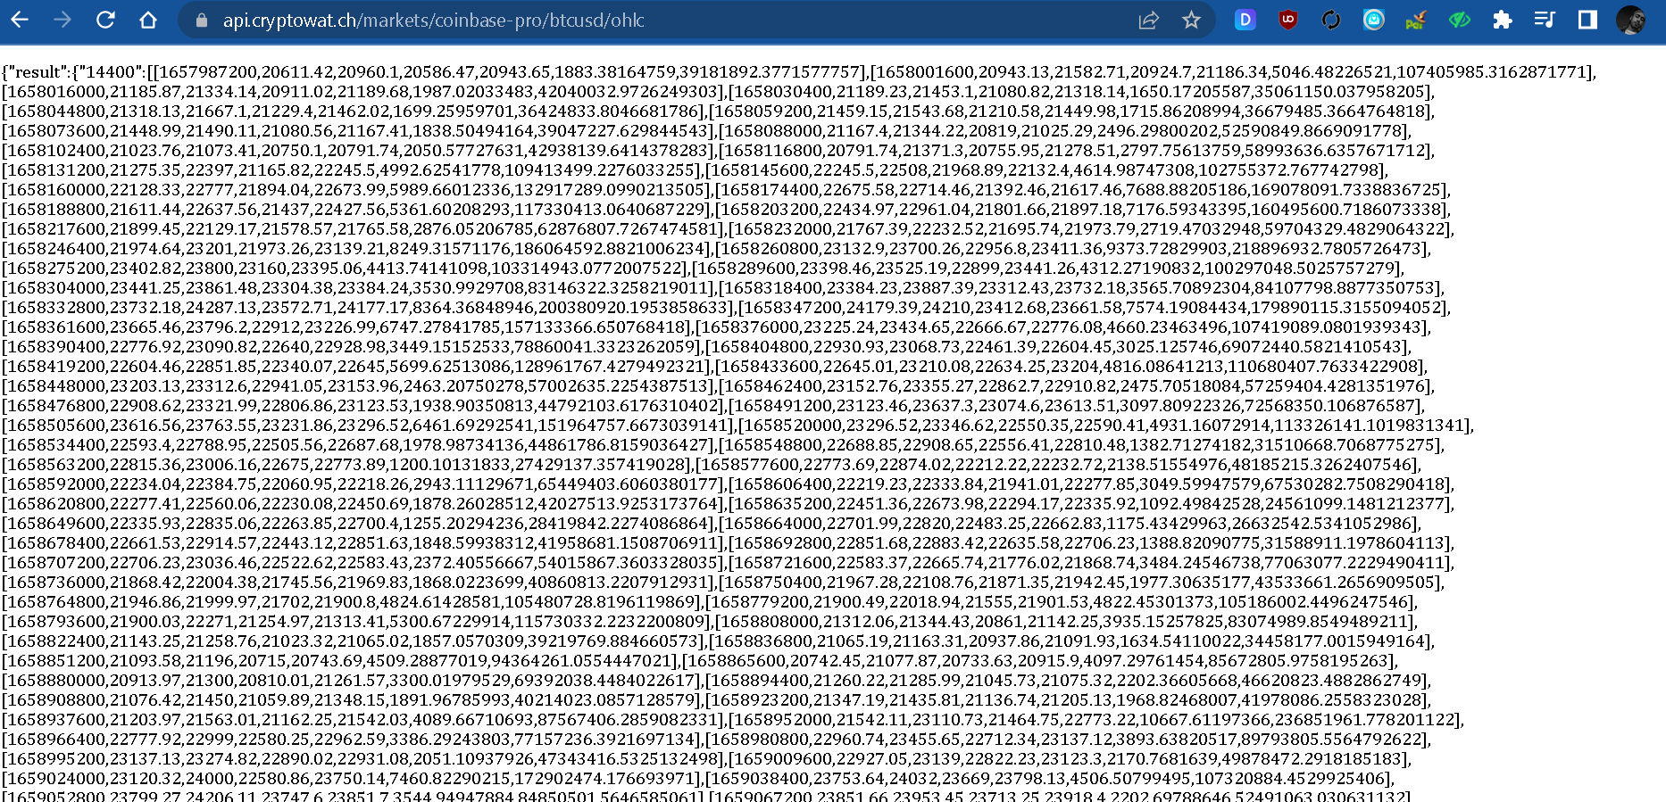
SNIPPET :

Slide 22
API ?:
L'API fournit des données de prix en temps réel et en différé sur de nombreuses paires de trading de cryptomonnaies sur différents échanges.
Les données incluent des informations sur les prix de clôture, d'ouverture, de haut et de bas, ainsi que sur les volumes de trading.
Les données sont disponibles sur une période allant jusqu'à un an en arrière.
Les données peuvent être demandées pour une paire de trading spécifique ou pour l'ensemble des paires de trading disponibles sur un échange spécifique.
*Documentation de l’API : cliquer ici

Slide 23
API ?:
Les données peuvent être demandées à différentes fréquences (par exemple, toutes les heures, tous les jours, toutes les semaines, etc.).
L'API fournit également des données sur les taux de change entre différentes devises fiat et cryptomonnaies.
L'API est accessible via des requêtes HTTP et les données sont fournies au format JSON.
*Documentation de l’API : cliquer ici

Slide 24
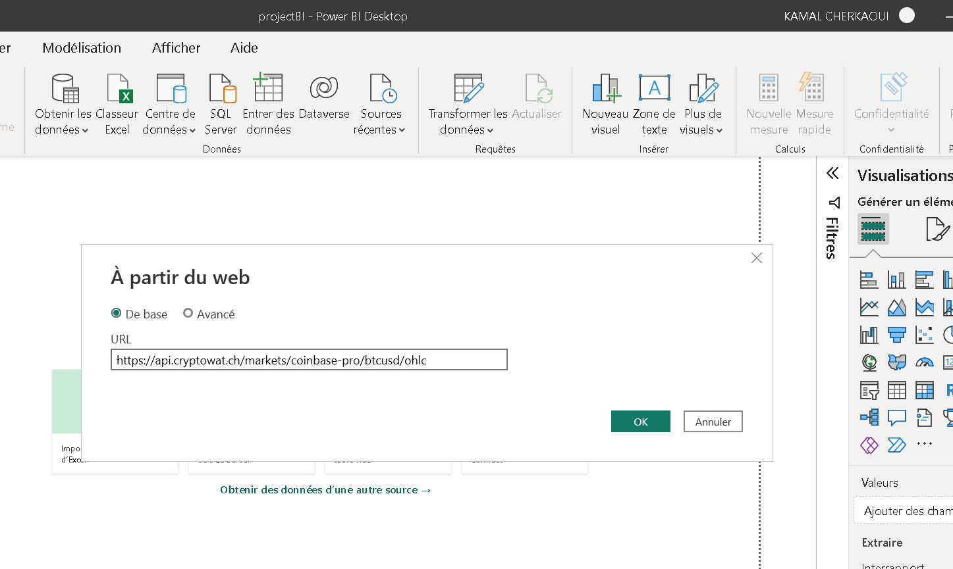
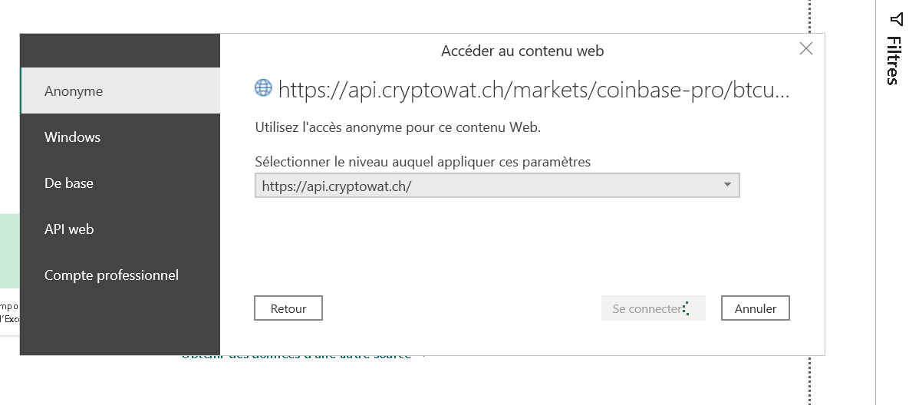

Slide 25
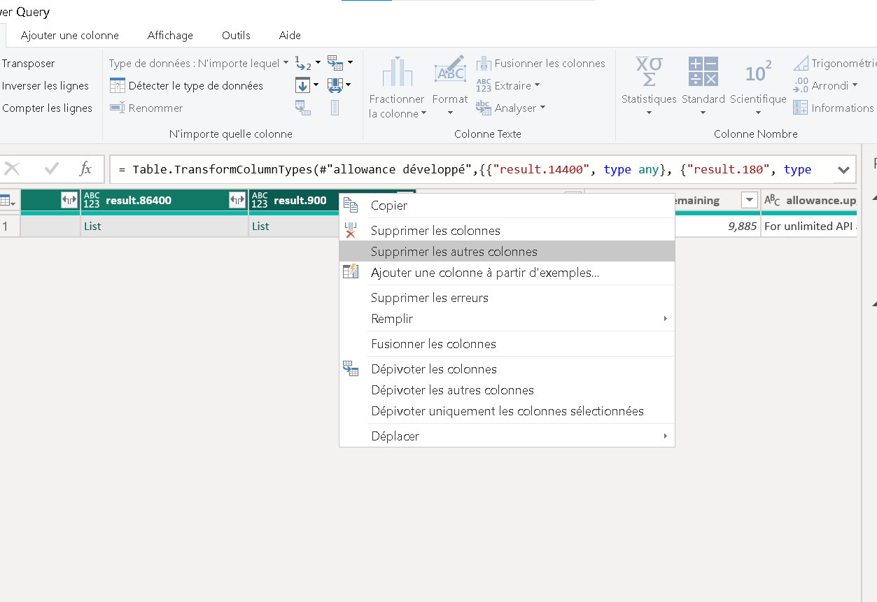
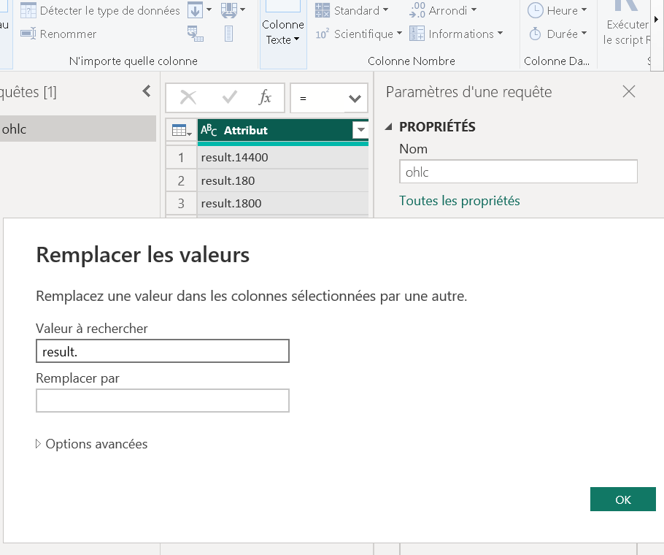

Slide 26
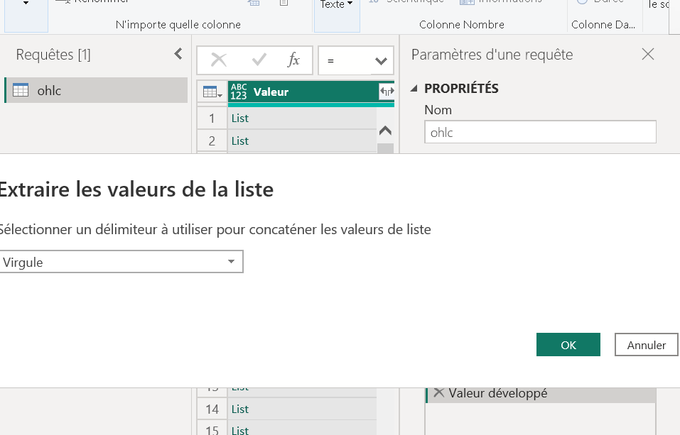
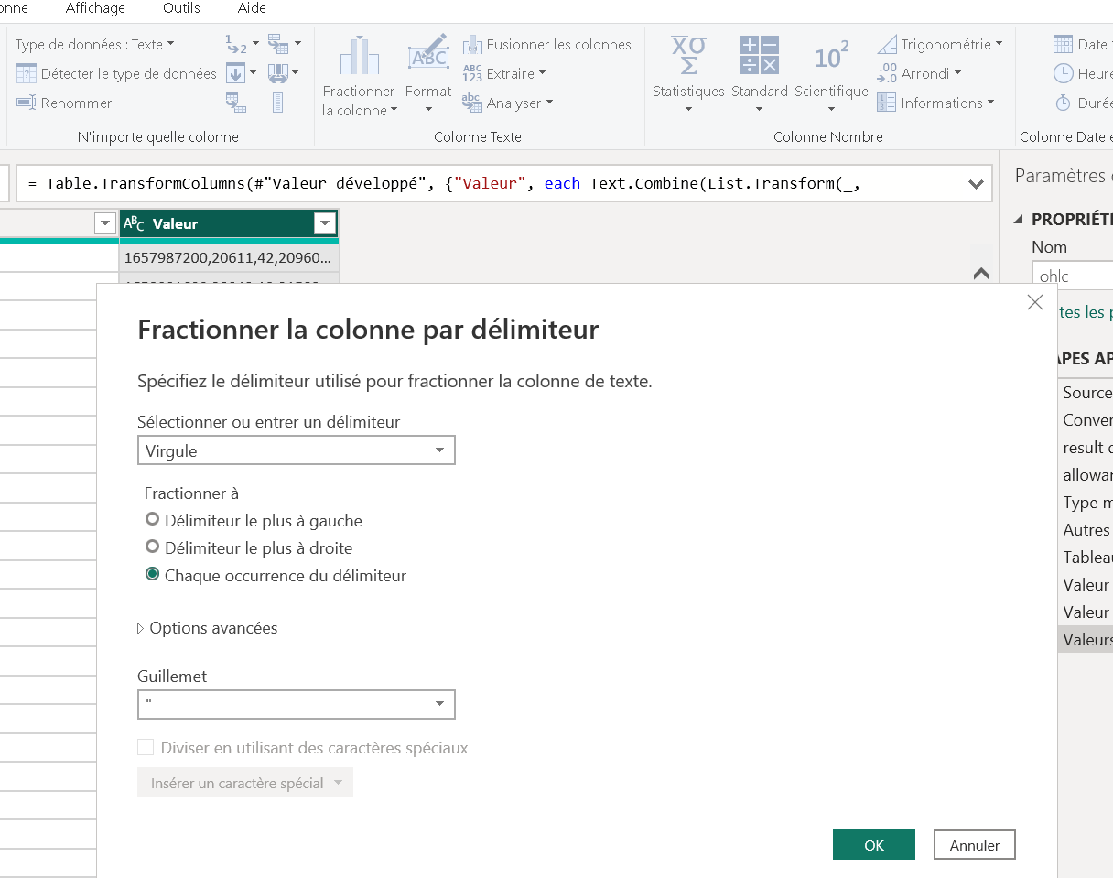

Slide 27
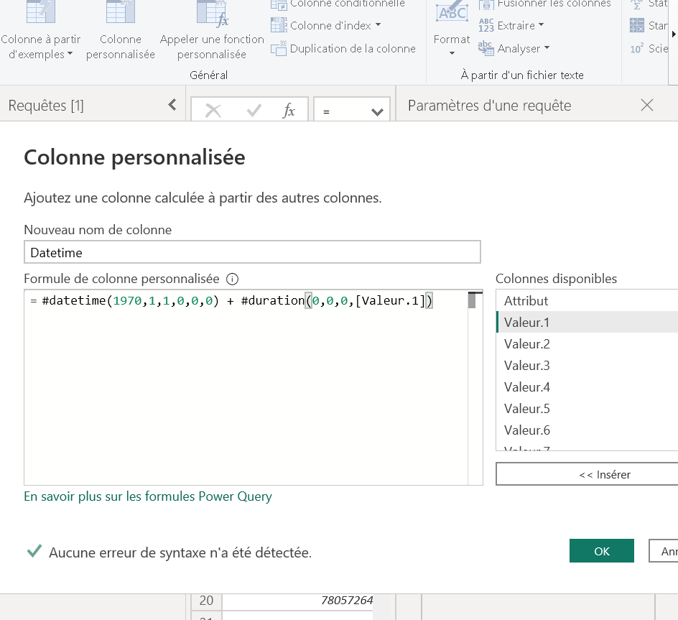
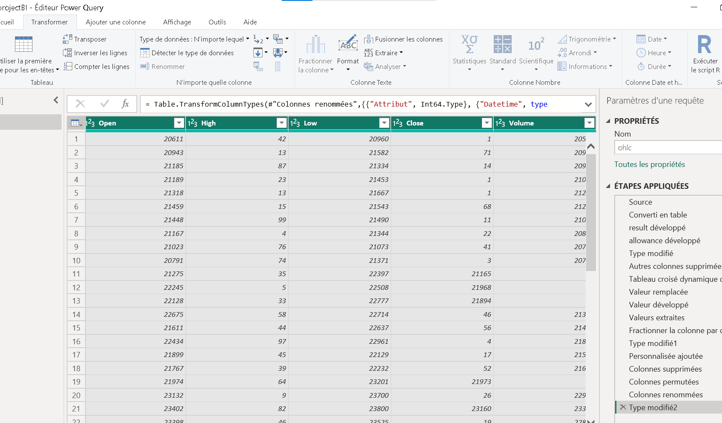

Slide 28
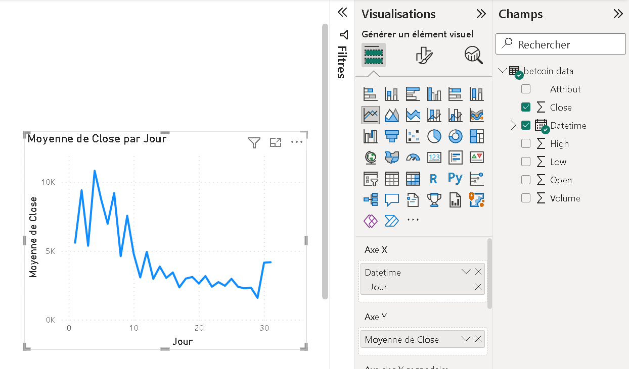
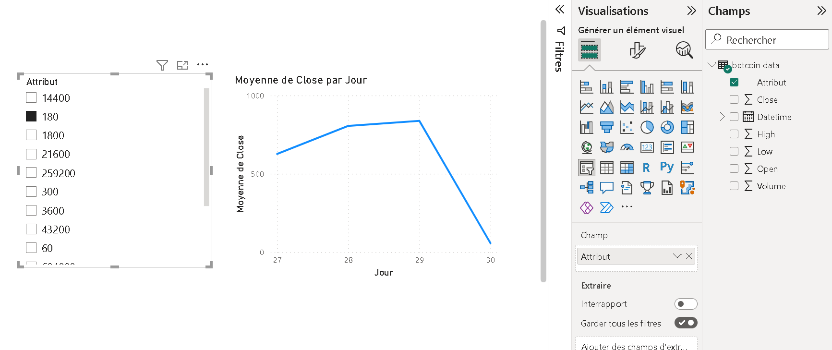

Slide 29
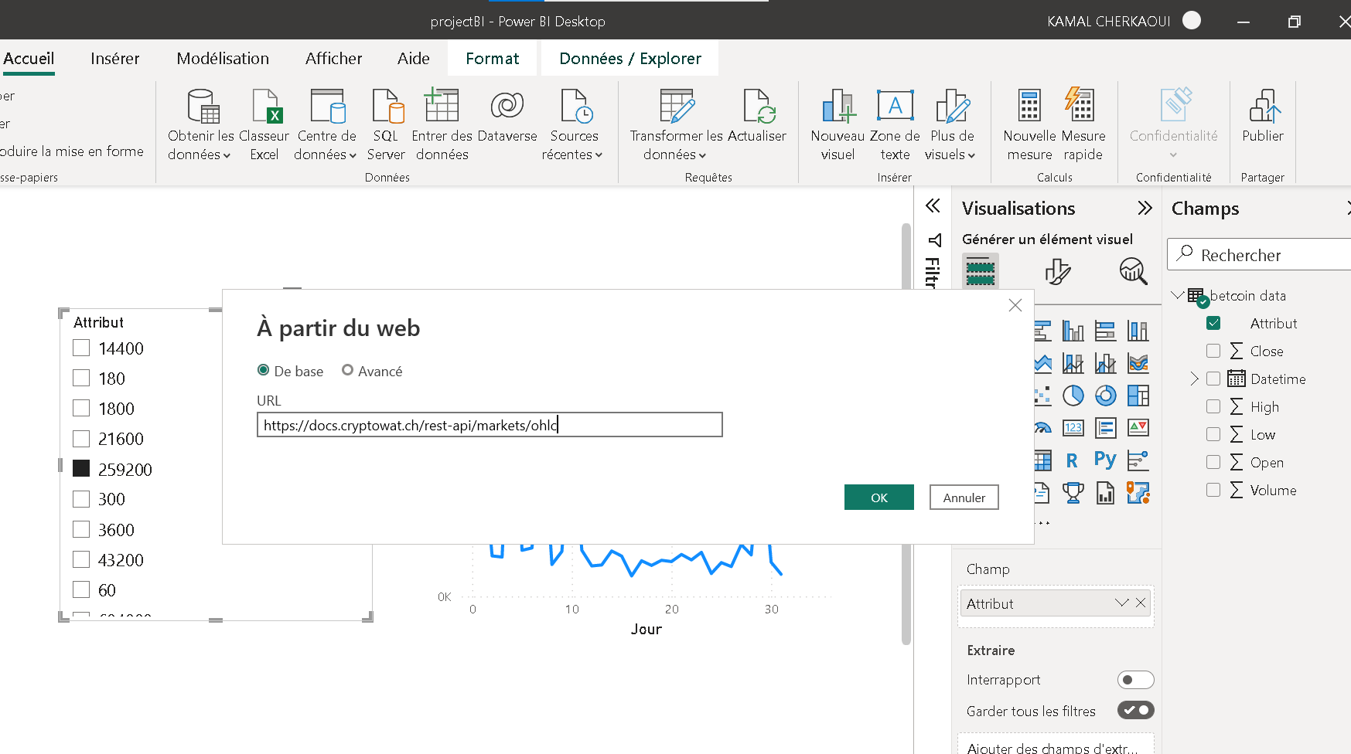
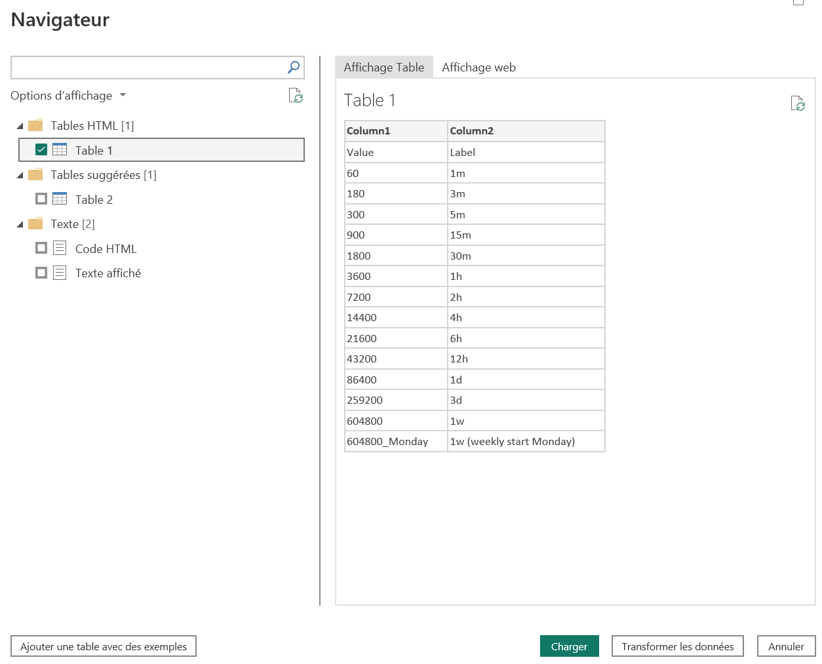

Slide 30
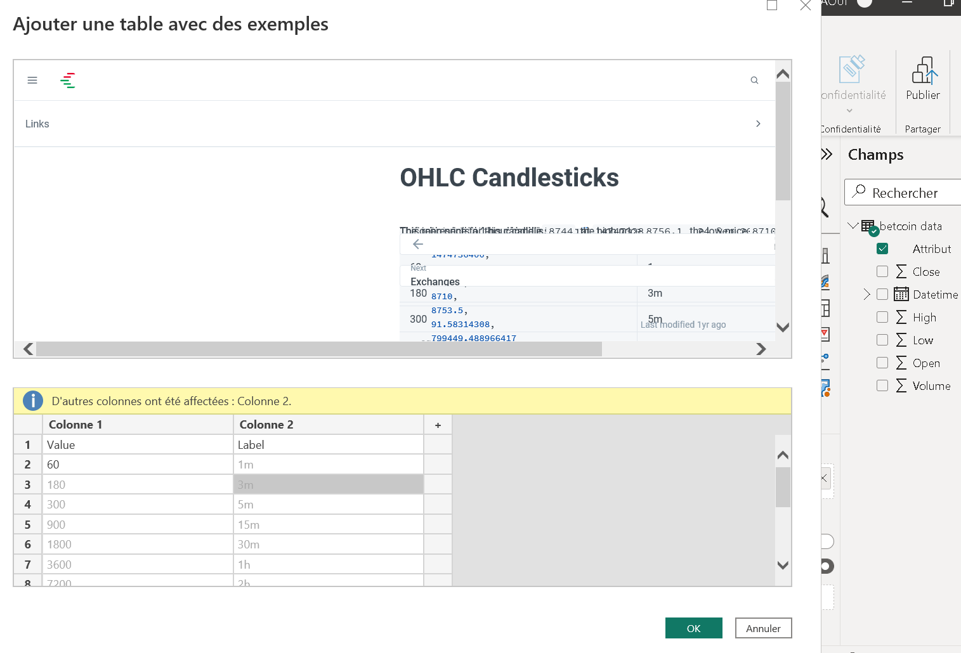
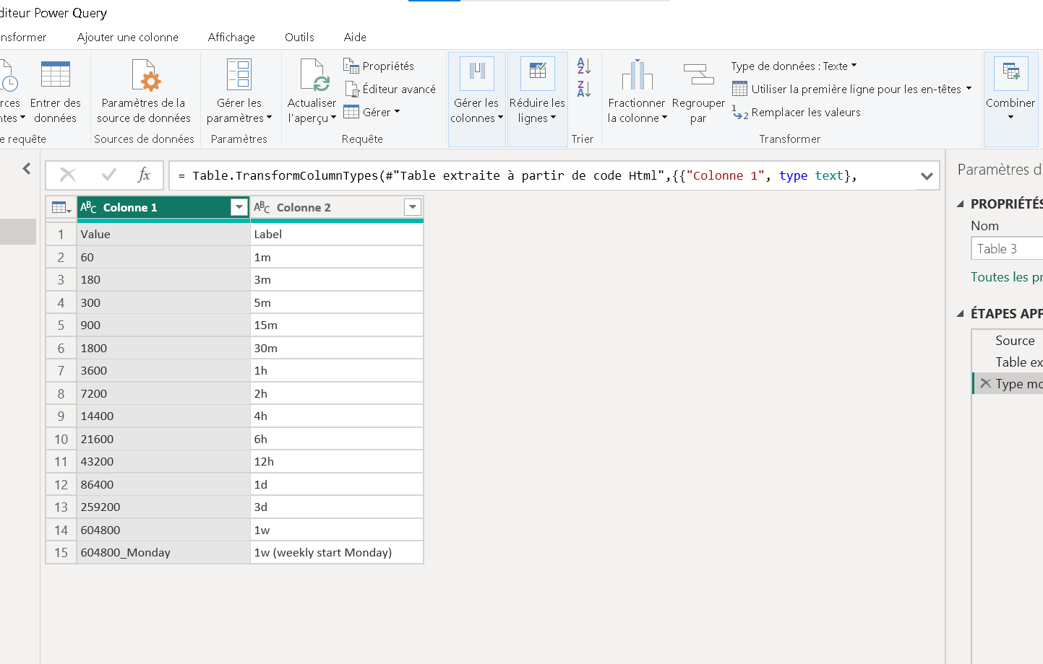

Slide 31
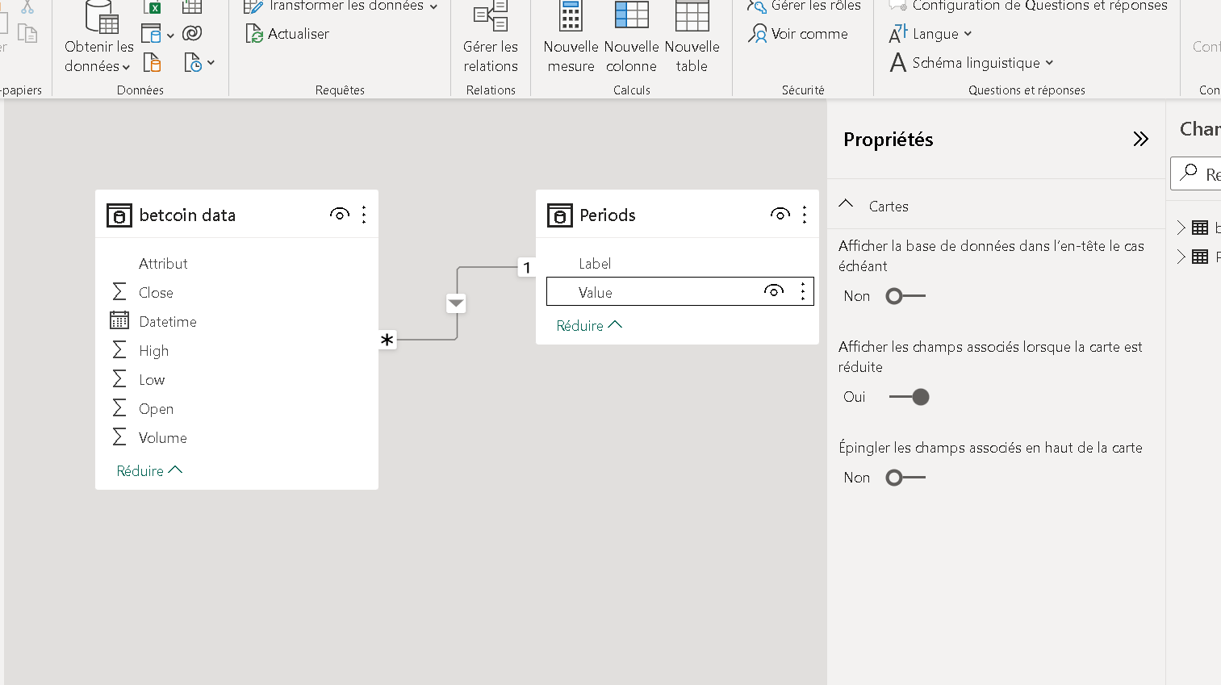
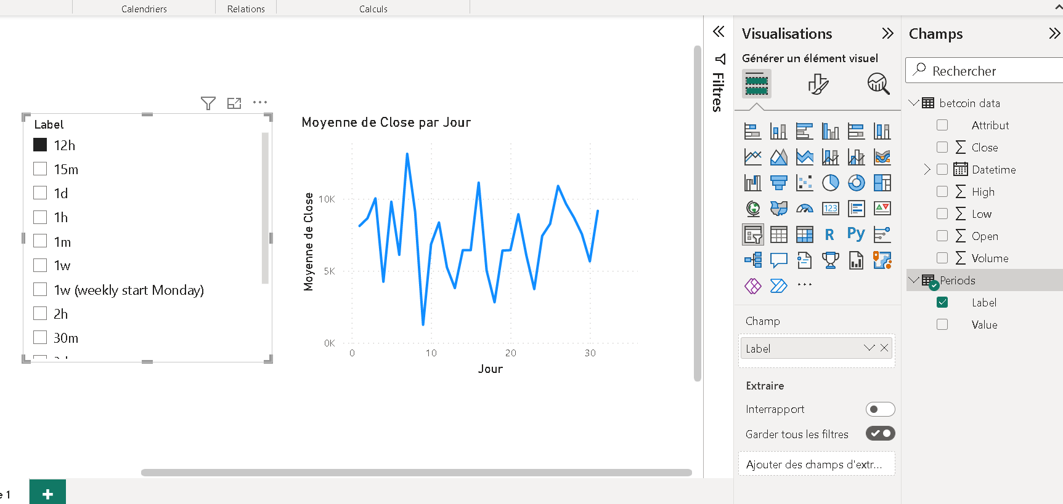

Slide 32
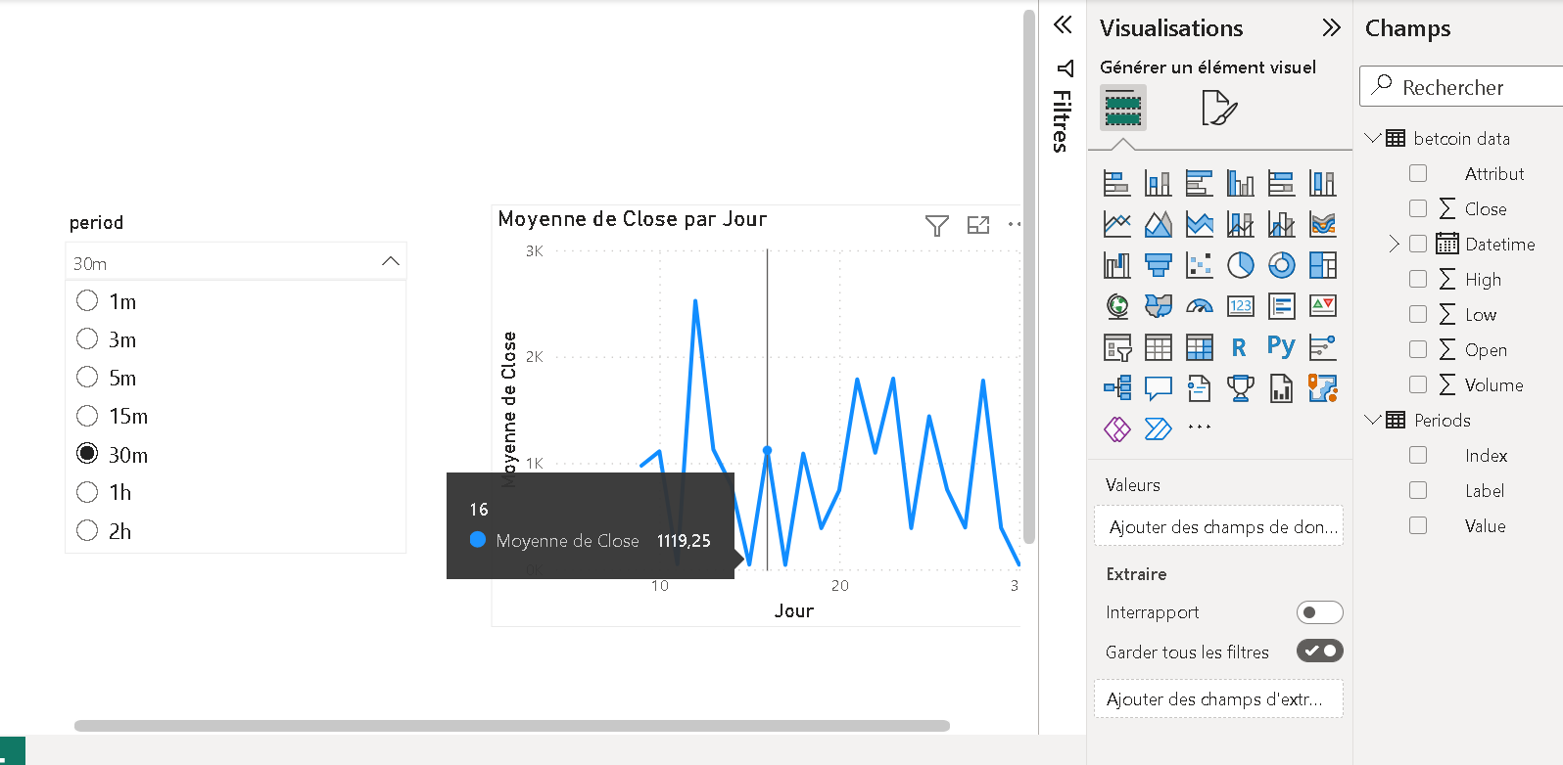
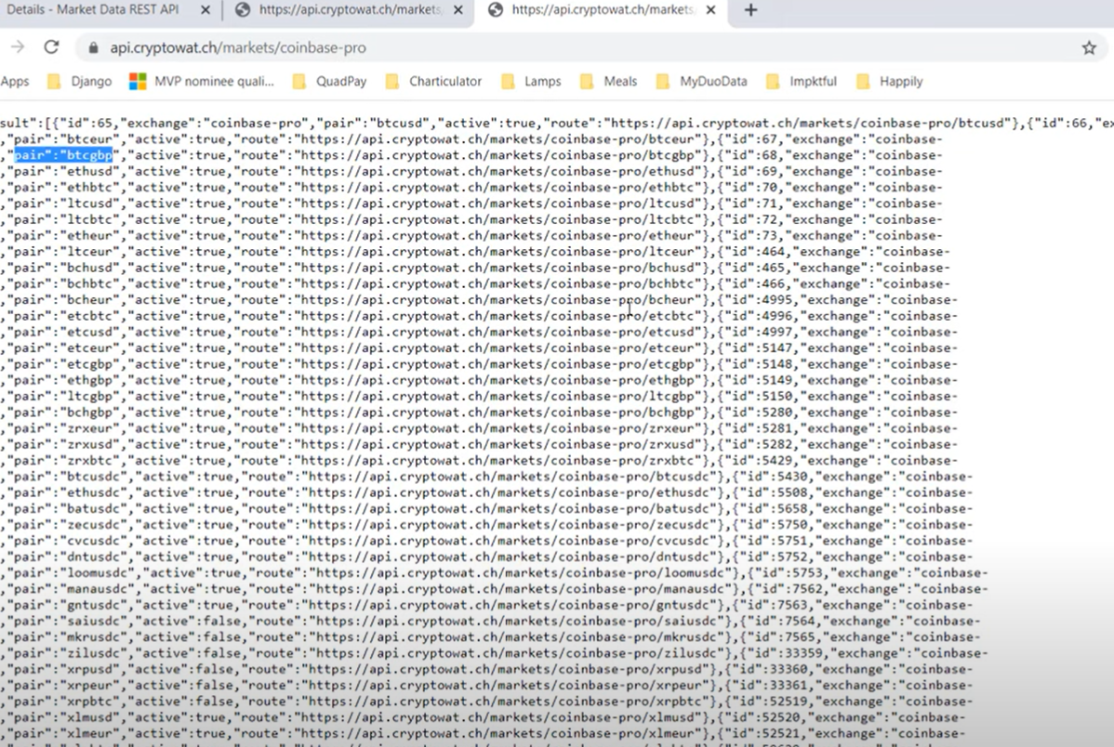

Slide 33
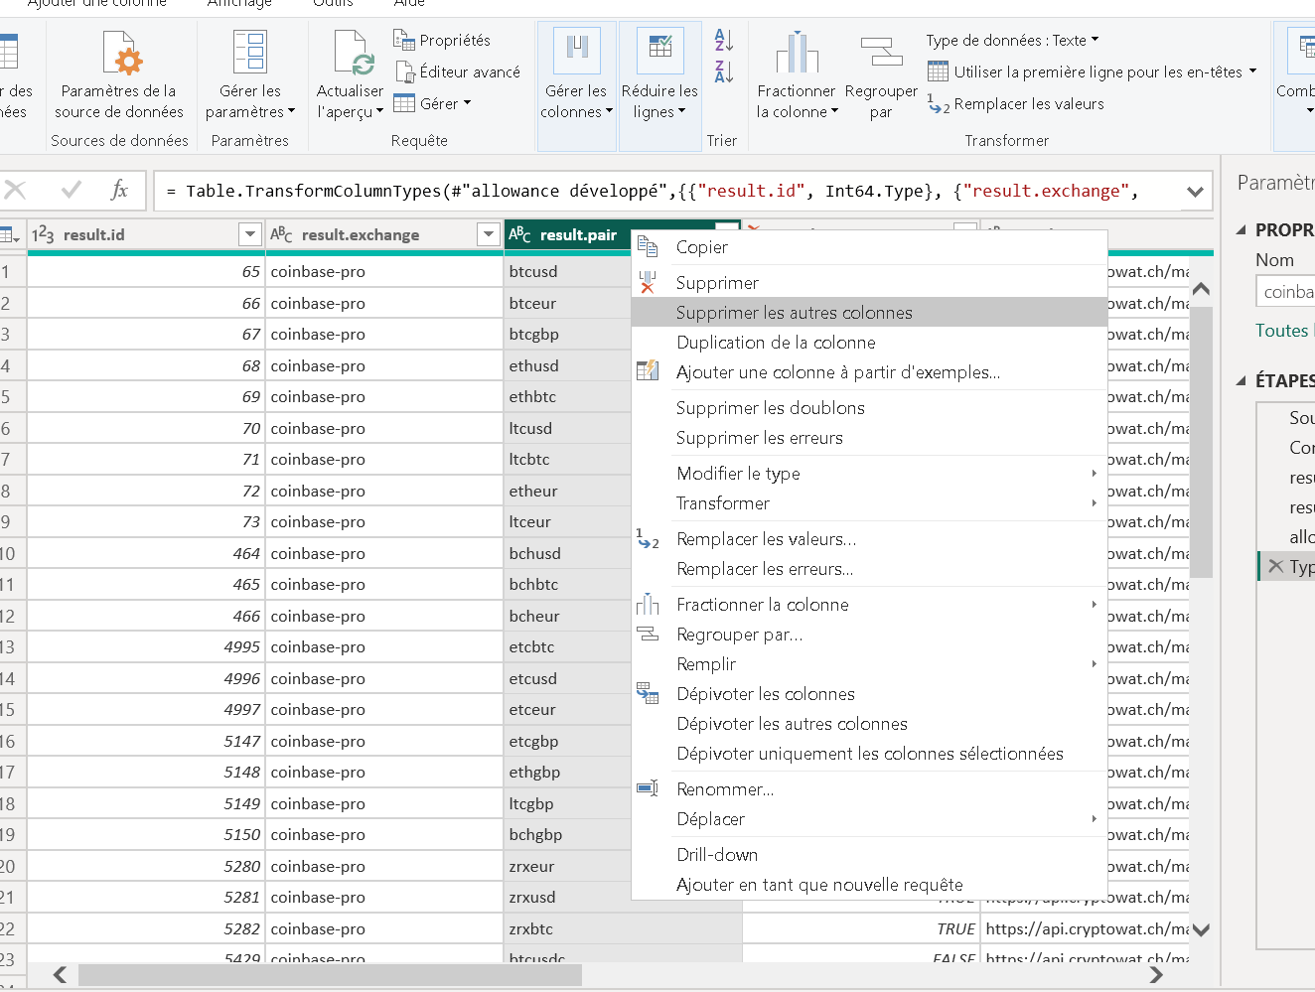
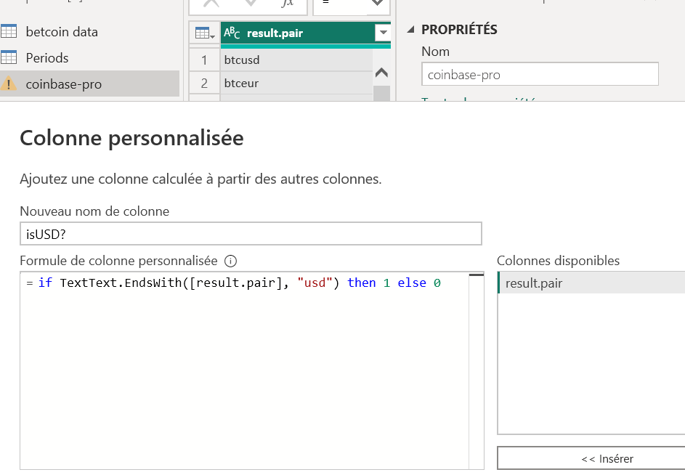

Slide 34
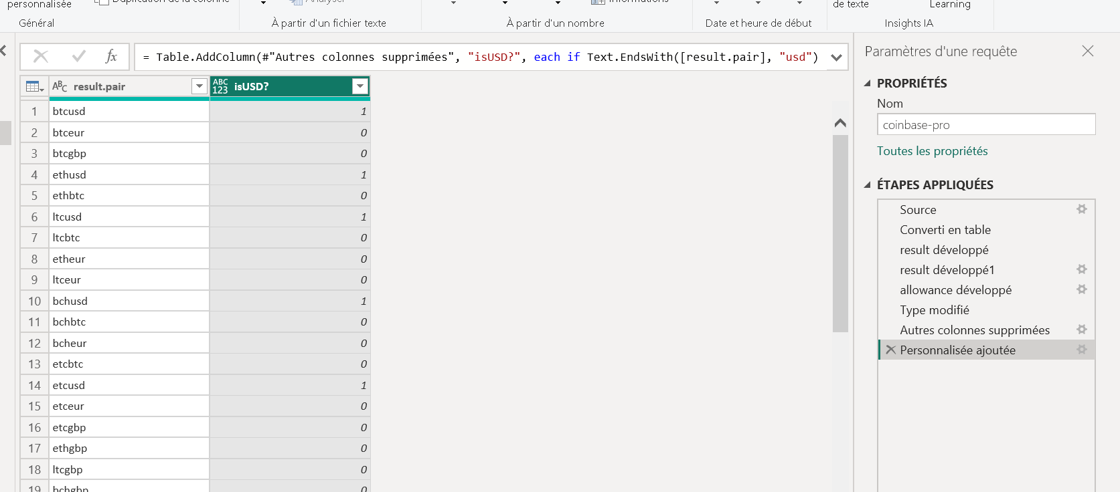
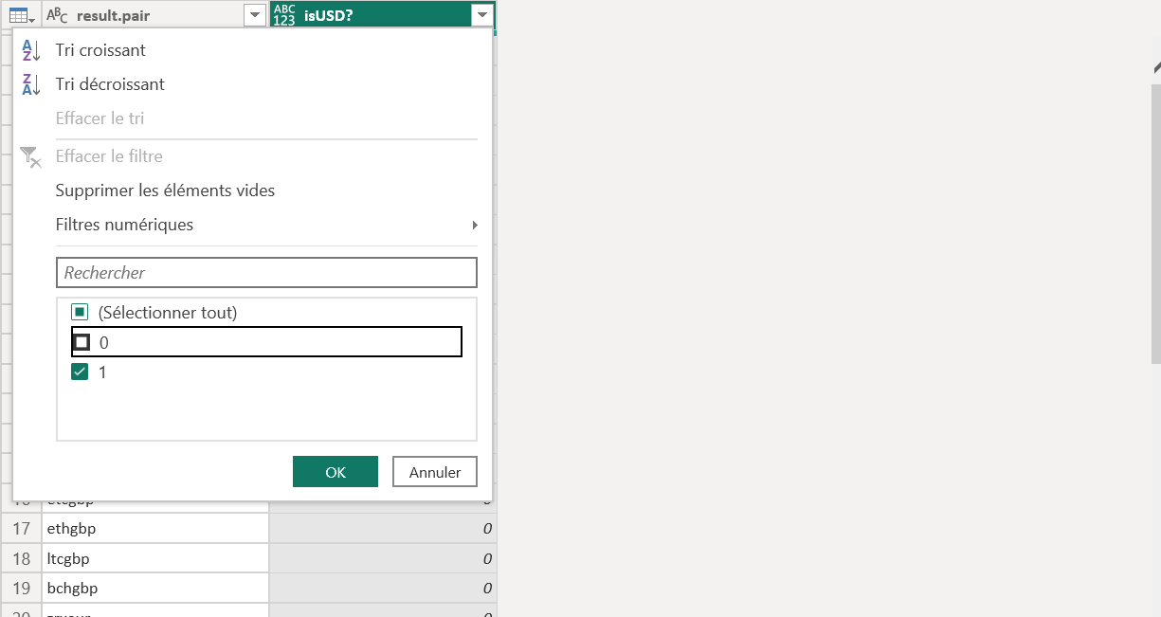

Slide 35
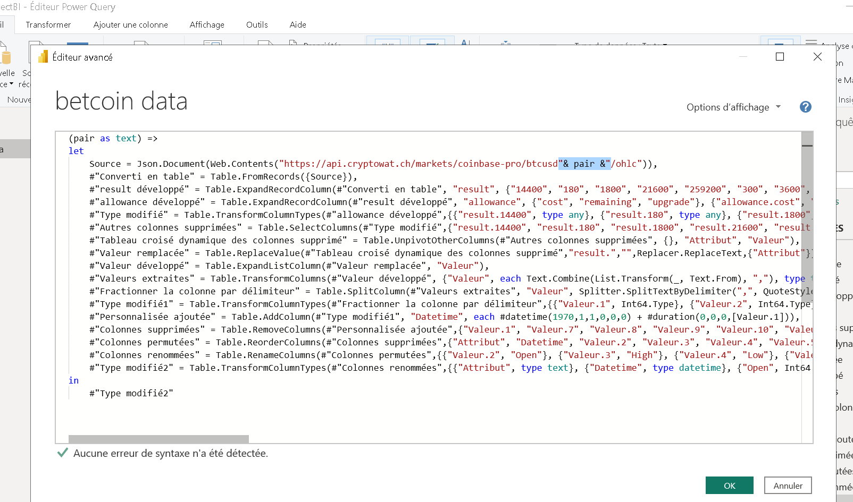
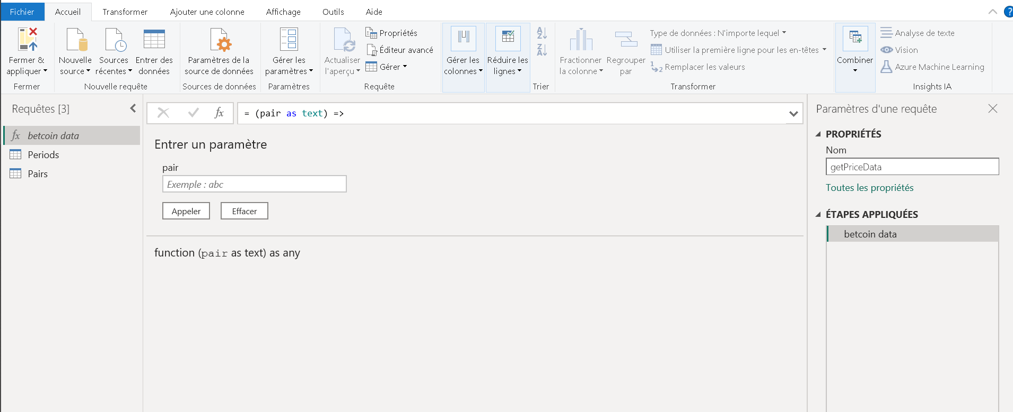

Slide 36
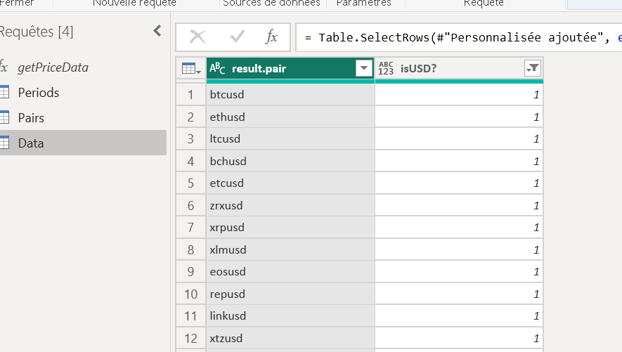
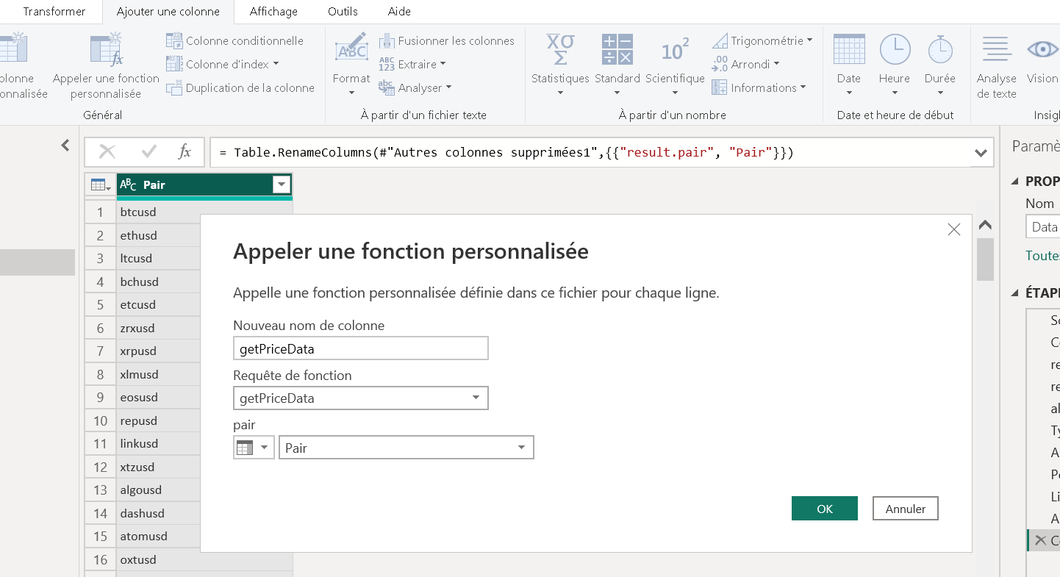

Slide 37
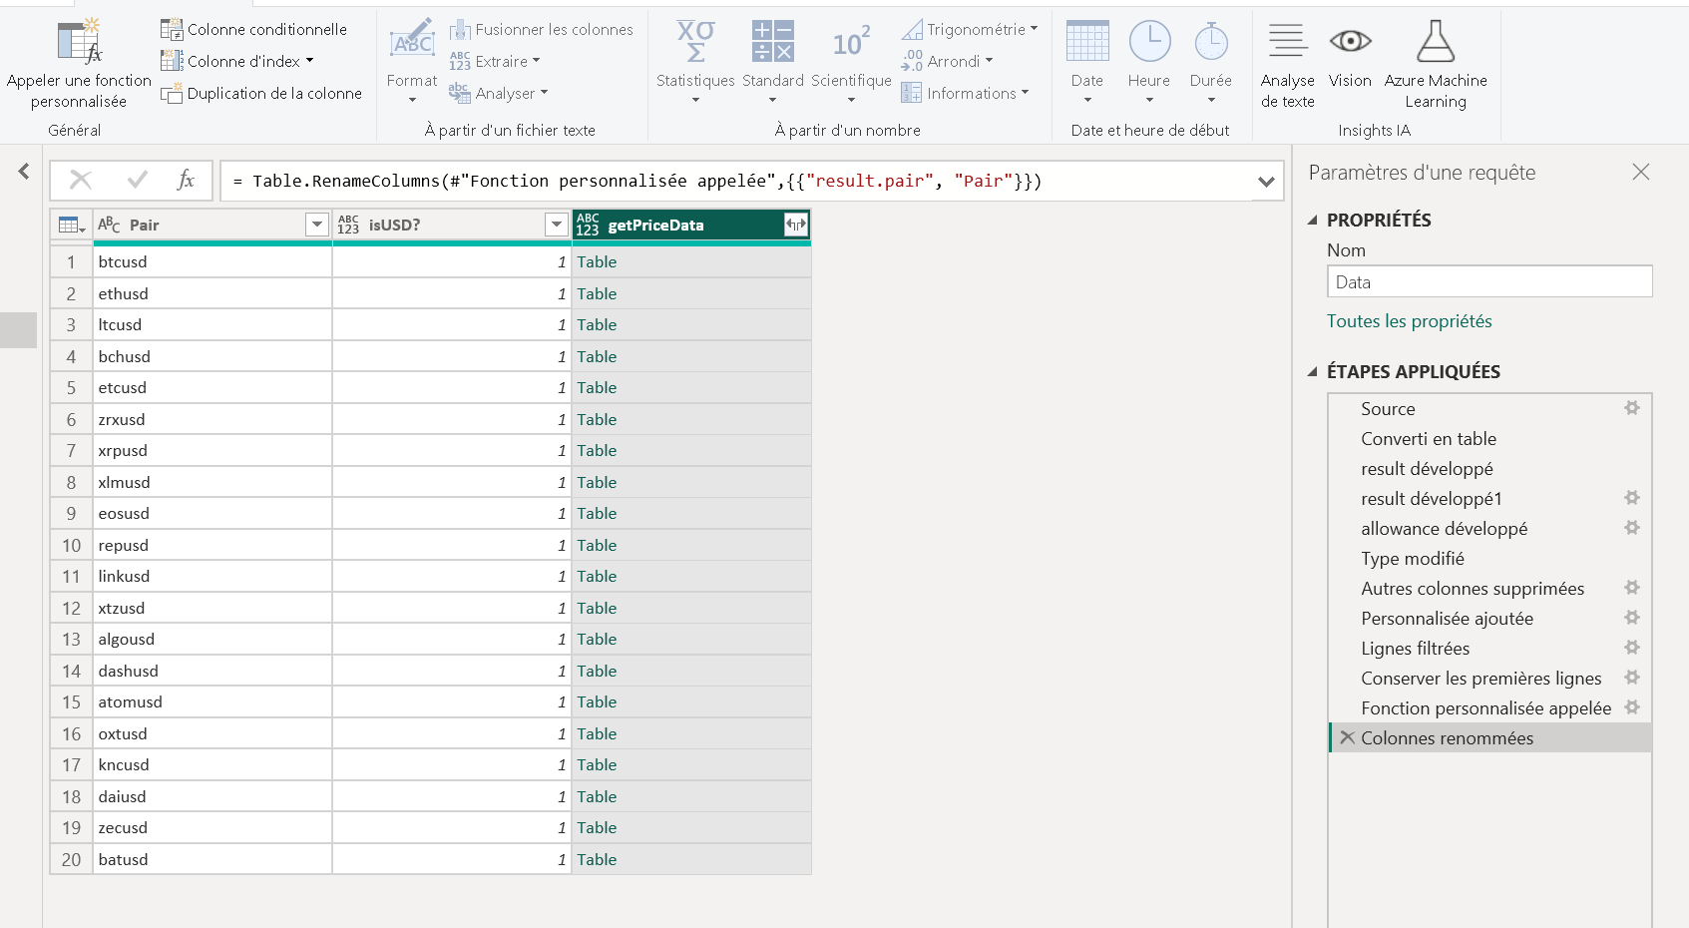
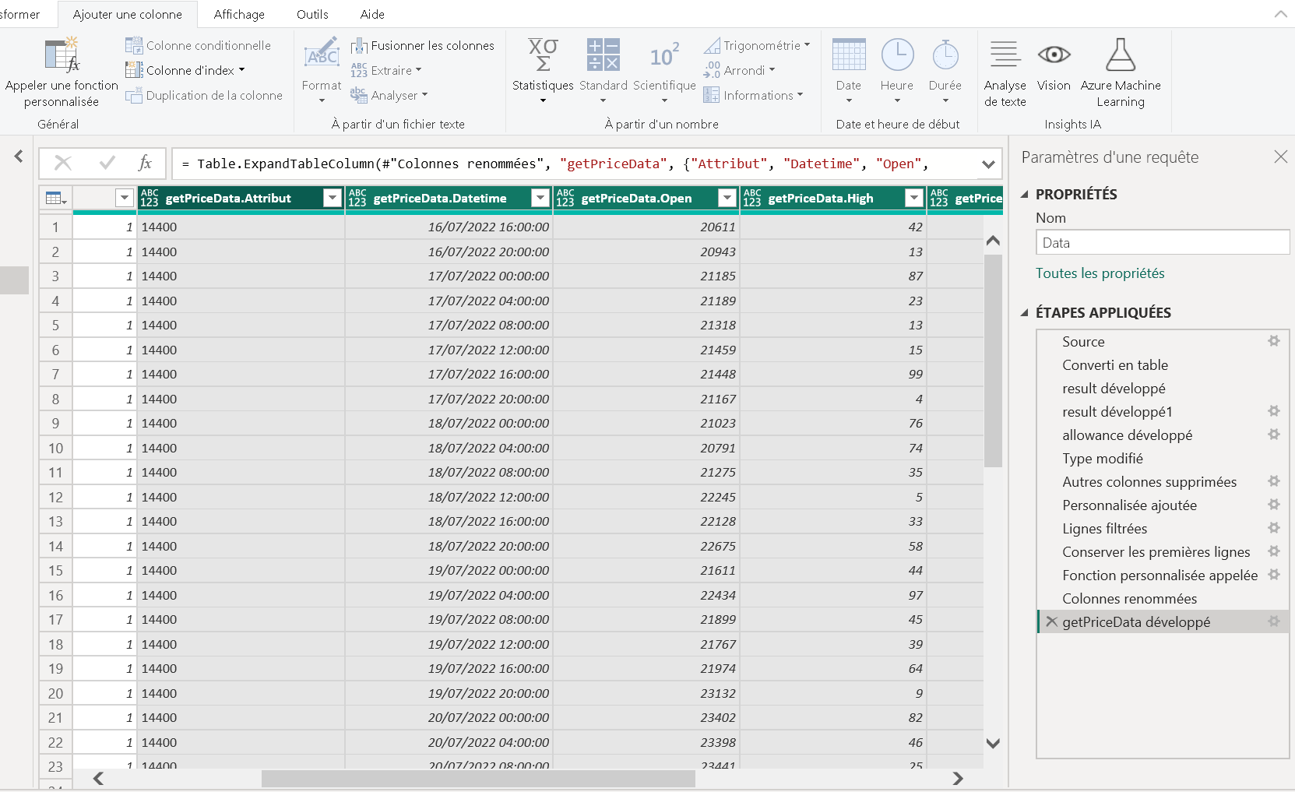

Slide 38
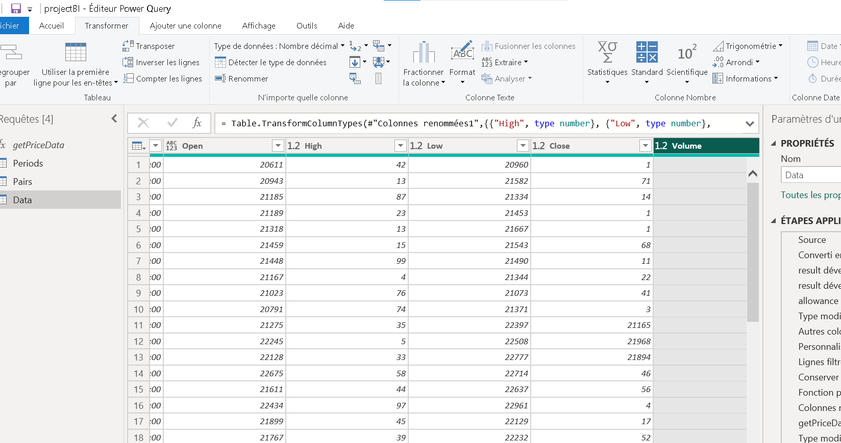
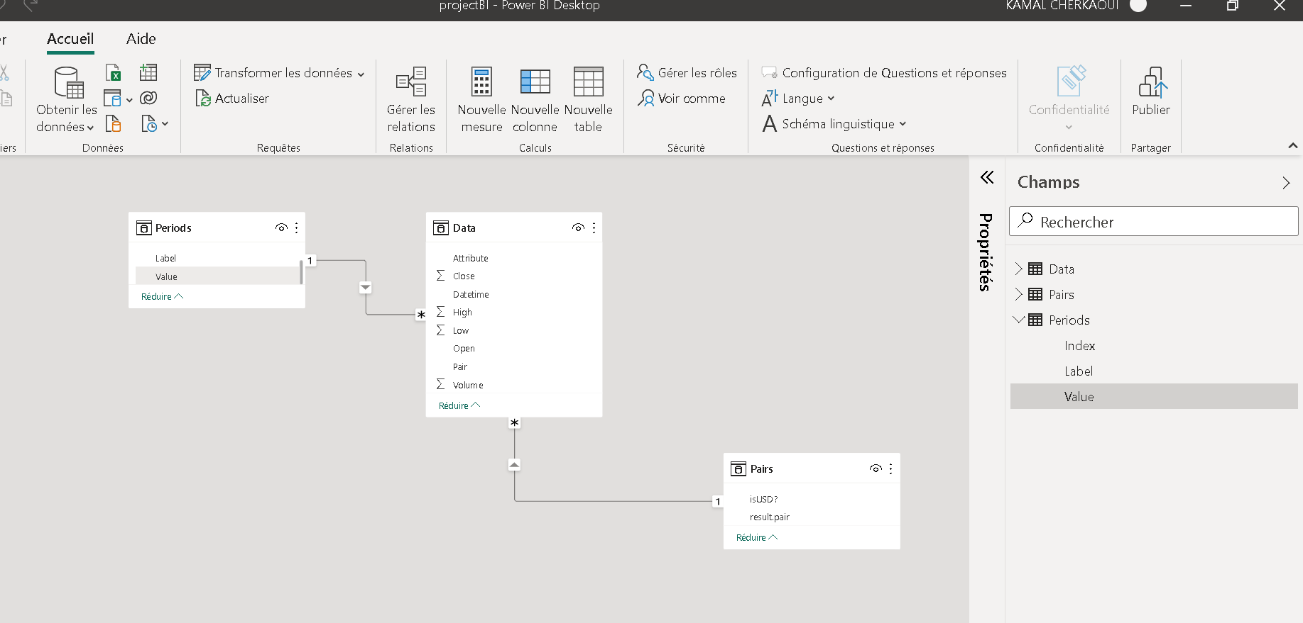

Slide 39
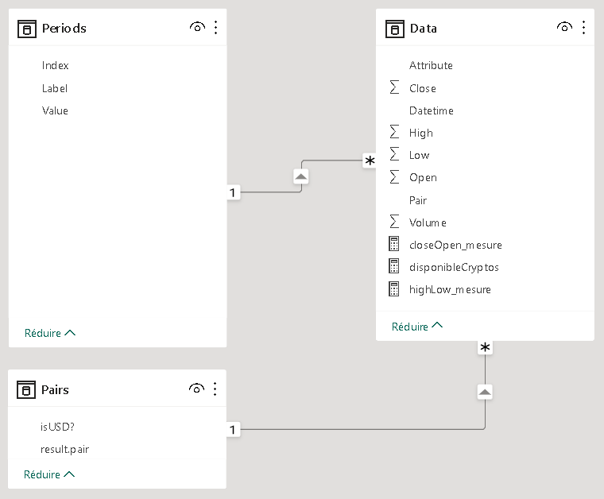

Slide 40
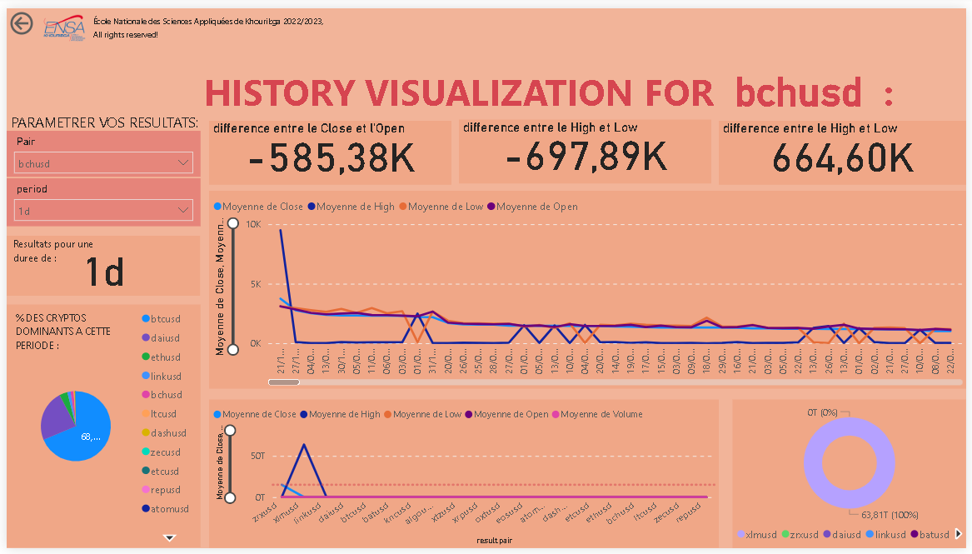

Slide 41
CONCLUSION
Il est important de garder une approche critique lors de l'analyse de ces données et de ne pas sauter à des conclusions hâtives sans prendre en compte tous les facteurs pertinents.
L'utilisation de Power BI pour créer des visualisations de données peut être un moyen efficace de représenter ces données et de les explorer de manière interactive.
Les données de l'historique des cryptomonnaies peuvent être un outil précieux pour comprendre les tendances et les patterns qui ont influencé le marché des cryptomonnaies dans le passé.

Slide 42

Thanks!
Do you have any questions?

